Slide 1
Linux nədir?
Linux (Linuks) çox populyar, sərbəst paylanan və Microsoft Windows-a güclü bir alternativ təşkil edən azad və açıq mənbəli əməliyyat sistemidir. Linux azad şəkildə, təmənasız yayılan əməliyyat sistemdir. O, bütün müasir əməliyyat sistemlerinə xas olan xüsusiyyətlərə malikdir. Dünyada yüz minlərlə insan Linuxdan istifadə edir. Tətbiqi və sistem proqramları ilə birlikdə gələn Linux tam funksional universal əməliyyət sitemidir.
Linux hər hansı bir komputer sistemində problemsiz işləmə qabiliyyətinə malikdir. Çox geniş bir təchizat dəstəyinə malik olan Linux , noutbuk, server kompüterləri, ağıllı telefon, stolüstü kompüterlər kimi hər bir platformada tam bir uyğunlaşma içərisində işləmək qabiliyyətinə malikdir.
Linux adətən server və iş stansiyalarında istifadə olunsa da onu şəxsi komputerlərdə də istifadə edənlər çoxluq təşkil edir. Təbii ki,bu halda redaktə edilən kodların və azad proqram anlayışının təsiri böyükdür.

Slide 2

Pulsuz olması. Linux Açıq Lisenziya Razılaşmasına əsasən pulsuz şəkildə yayılır.
Etibarlılıq. Digər Unix əsaslı ƏS-ləri kimi Linux da yüksək etibarlılıqla xarakterizə olunur. Təhlükəsizlik. Linuxu Seçməklə siz kompüter viruslarını tamamilə unuda bilərsiz və həmçinin, heç bir antivirusa ehtiyacınız olmayacaq.
Universallıq.Linuxun hər hansı distributivini seçməklə, yerinə yetirilən məsələlərdən asılı olaraq sistemi müxtəlif kompüterlərdə müxtəlif şəkildə tənzimləyə bilərsiniz.
Məhsuldarlıq. Linuxu istənilən məsələnin həlli üçün təmzinləmək və beləliklə, maksimum məhsuldarlığa nail olmaq mümkündür.

Slide 3
Linux komandları
1.ls- olduğunuz directory-də hansı faylların olduğunu göstərir. Gizli(hidden) faylları göstərmək üçün isə ls -a commandından istifadə edirik.Bütün faylları göstərmək üçün ls -R commandından istifadə edirik. Fayllar haqqında ətraflı məlumat almaq üçün ls -al commandından istifadə olunur.
2. cd- directory-ə getmək üçün istifadə edirik məsələn “cd /etc” yazdığımız zaman etc directory-sinə keçid edəcəkdir.
cd .. üst folderə keçid etmək üçün istifadə olunur
cd — əvvəlki directoryə getmək üçün istifadə olunur.
cd komandası böyük, kiçik hərflərə həssasdır. cd document ilə cd Document tamamilə fərqlidir .
“My Project” adlı directoryə getmək istədiyimiz zaman cd My\ Project şəklində yazmaq lazımdır əks halda belə bir folder olmadığını söyləyəcəkdir.
3. mkdir — yeni bir directory yaratmaq istədiyimiz zaman bu komandadan istifadə edirik.Nümunə: mkdir codes

Slide 4
4. rmdir — boş bir directoryni silmək üçün istifadə edirik. Nümunə:rmdir codes
5. rm — fayl və directory-ni silmək üçün istifadə edirik. rm -r komandası sadəcə directory-ni silir. rm -rf dediyimiz zaman həm directoryni həmdə içərisindəki faylları silirik.
6. touch — yeni bir fayl yaratmaq üçün istifadə edirik. Boş bir .txt faylından .zip faylına qədər hamısını yaratmaq üçün istifadə edə bilərik.
7. man & — help — bir komanda və onun necə istifadə olunacağı haqqında məlumat verir.
8. cp — faylları kopyalamaq üçün istiadə olunur. 2 parametr qəbul edir: kopyası alınacaq ünvan , kopyalanacaq ünvan.
9. mv — faylı bir ünvandan başqa ünvana daşımaq üçün istifadə olunur. Faylın adın dəyişmək istdədikdə də bu komandadan istifadə edə bilərik.

Slide 5
cp komandası kimi bu komand da iki parametr qəbul edir.
10. locate — hər hansı faylı axtaran zaman istifadə edə bilərik. Faylın tam adını bilmiriksə locate “word” deyib axtarış edə bilərik -i komandasından istifadə etsək sözün böyük ya kiçik hərflərlə yazılmasına diqqət etməyəcək, o söz olan bütün faylların listin gətirəcəkdir. “locate -i hello” .
11. cat — əsasən mətn olmaq üzrə bəzi dataları bir fayla yazdırmağa kömək edir .“echo hello, my name is alok >> new.txt” burada >> simvolları mətnə yazdırmaq işini görür.
12. nano & vi — Linuxda hazır yüklü olaraq gələn text editorlar. nano bəlli keyword-ləri rəngli ifadə edən və bir çox dil dəstəyi olan editordur. vi nanodan daha sadədir. Məsələn:test.txt adında fayl yaratmaq istəyirkisə nano text.txt komandasından istifadə edirik. Faylı yadda saxlamaq üçün Ctrl+X və Y(əks halda N) edərik.

Slide 6
13. sudo — Linuxda çox istifadə olunan komandalardandır . “SuperUser Do” mənasını verir. Əyər komandaları administrator və ya root olaraq yazmaq istəyiriksə istifadə edə bilərik. su komandasını istifadə edə bilməymiz üçün parol təyin etməyimiz lazımdır.
14. df — sistemimizdə istifadə oluna bilən disk yerini göstərmək üçün istifadə olunur. Terminala df yazıb enter etdiyiniz zaman Kb və % olaraq görə bilərsiniz. Megabayt olaraq görmək istəyiriksə df -m komandasından istifadə olunur.
15. du — sistemdəki hər hansı bir faylın diskdən nə qədər istifadə etdiyini göstərir. du fayl adı yazaraq nə qədər istifadə etdiyini görə bilərik. Bir qovluqdakı bütün faylların ölçüsünü görmək üçün ls -lah komandasını istifadə edə bilərik.

Slide 7
16. zip, unzip — zip faylına arxivləmək istədiyimiz zaman zip komandasından, arxivdən çıxarmaq istədiymizdə isə unzip komandasından istifadə edə bilərik.
17. uname — Linux distornuzun işlədiyi sistem haqqında məlumat verir. uname -a komandası isə sistem haqqında daha çox məlumat verir.
18. apt-get (Debian təməlli) , yum (RHCE) təməlli — paketləri endirmək üçün istifadə etdiyimiz komandadır. root privileges tələb edir sudo komandası ilə istifadə edilir. Update etmək üçün
apt-get update komandasından , upgrade etmək üçün isə apt-get upgrade komandasından istifadə olunur
19.find — locate komandası kimi faylları və directoryləri axtarmağa kömək edir, fərq ondadır ki, müəyyən directory daxilində axtarış edir.

Slide 8
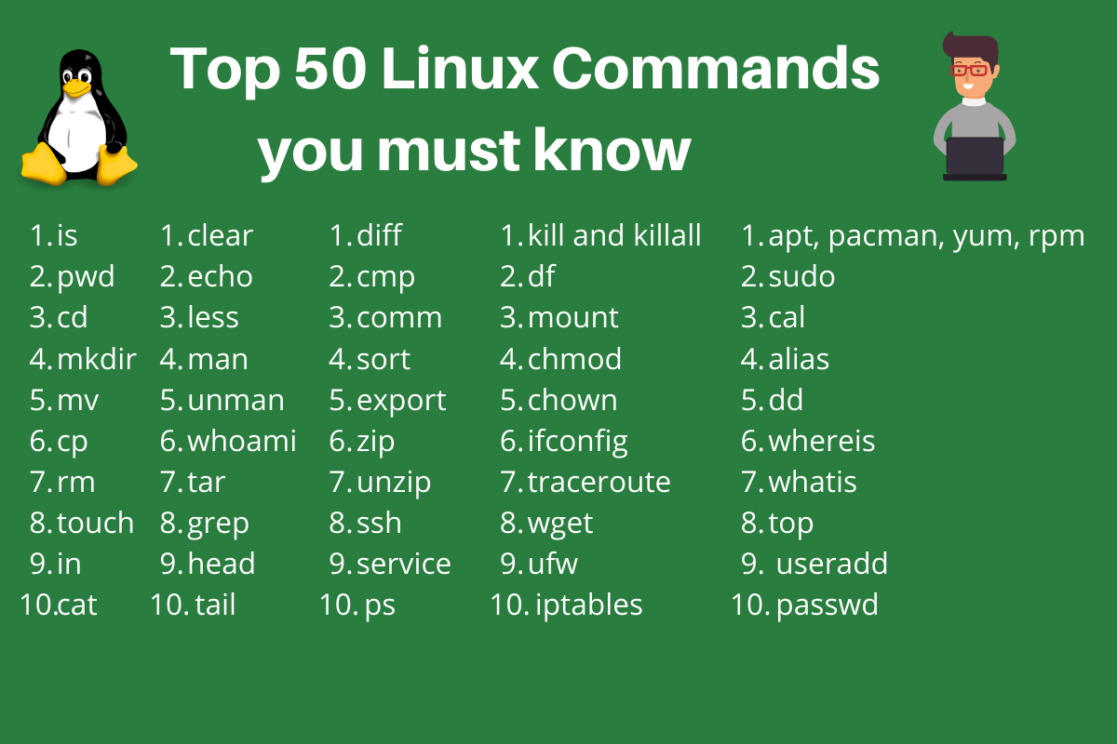
20. hostname — **host-**da və ya network- də adınızın nə olduğunu göstərmək üçün istifadə olunur.Təməl olaraq hostname-nizi və IP adresinizi göstərir. hostname -I komandası IP adresinizi göstərir.

